Slide 1

UBND HUYỆN THỌ XUÂN PHÒNG GIÁO DỤC VÀ ĐÀO TẠO
TẬP HUẤN
CÔNG TÁC THƯ VIỆN TRƯỜNG MẦM NON
XỬ LÍ NGHIỆP VỤ SÁCH, QUẢN LÝ HỒ SƠ VÀ TỔ CHỨC HOẠT ĐỘNG THƯ VIỆN
Thọ Xuân, ngày 13 tháng 11 năm 2023

Slide 2
I. QUY TRÌNH XỬ LÍ NGHIỆP VỤ SÁCH THƯ VIỆN
Bước 1: Phân loại sách.
Bước 2: Lập biên bản nhập sách vào thư viện.
Bước 3: Vào sổ đăng kí tổng quát.
Bước 4: Vào sổ đăng kí cá biệt.
Bước 5: Đóng dấu thư viện vào sách.
Bước 6: Dán nhãn
Bước 7: Ghi mã số .
Bước 8: Phân loại sách thiếu nhi và dán mã màu phù hợp.

Slide 3

Bước 1: Phân loại sách gồm:
1. Sách thiếu nhi là sách dùng cho thiếu nhi

Slide 4

2. Sách nghiệp vụ là sách có nội dung dùng nâng cao kiến thức chuyên môn nghiệp vụ giảng dạy của giáo viên.

Slide 5
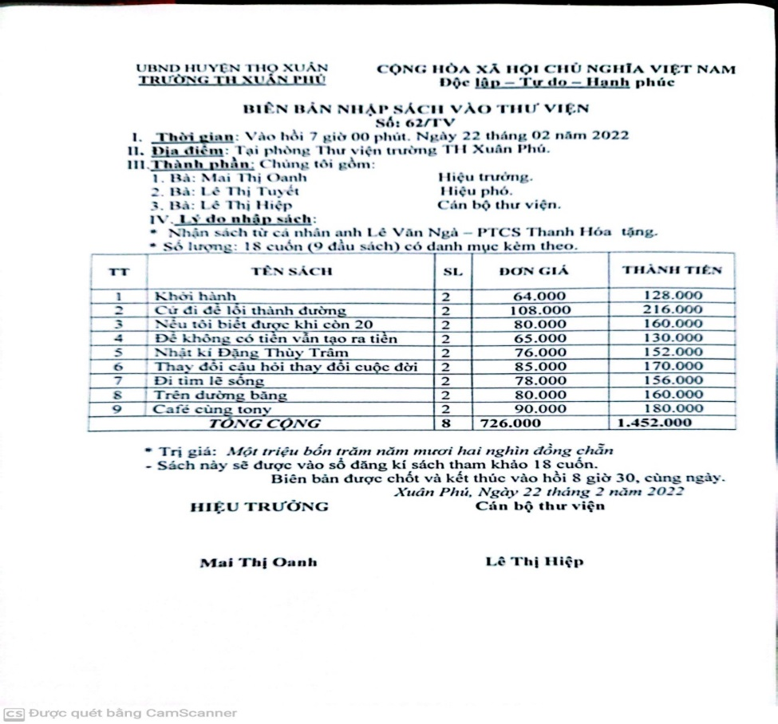
Bước 2: Lập biên bản nhập sách vào thư viện.

Slide 6
Bước 3: Vào sổ đăng kí tổng quát.
Đăng ký tổng quát là đăng ký từng lô tài liệu (đợt tài liệu) nhập vào thư viện theo một chứng từ (hóa đơn mua tài liệu).

Slide 7
Một số lưu ý khi vào sổ đăng ký tổng quát
+ Mỗi 1 năm học ghi 1 trang và mỗi một chứng từ ghi 1 dòng
+ Cột 1: “Số thứ tự” đăng ký tổng quát mỗi năm học bắt đầu từ 01. Năm học được tính từ 01/07 năm này đến ngày 30/06 năm sau. Số thứ tự này được gọi là số đăng ký tổng quát và được ghi vào số đăng ký cá biệt theo quy định.
+ Cét 4: Ghi sè chøng tõ kÌm theo: Ghi theo hãa ®¬n, ®èi víi s¸ch kh«ng cã hãa ®¬n th× ghi theo sè biªn b¶n nhËp
+ Cét 7: ChØ ghi gi¸ tiÒn tæng céng tµi liÖu nhËp mµ kh«ng bao gåm c¸c lo¹i phÝ chuyªn chë hay t¹p vô kh¸c.
+ Cuối mỗi trang sẽ cộng các cột rồi đưa sang dòng đầu của trang sau và ghi “Mang sang” trước tổng số. Sau khi tổng cộng số tài liệu mỗi năm học, sẽ ghi số cộng đó sang năm học tiếp theo.

Slide 8
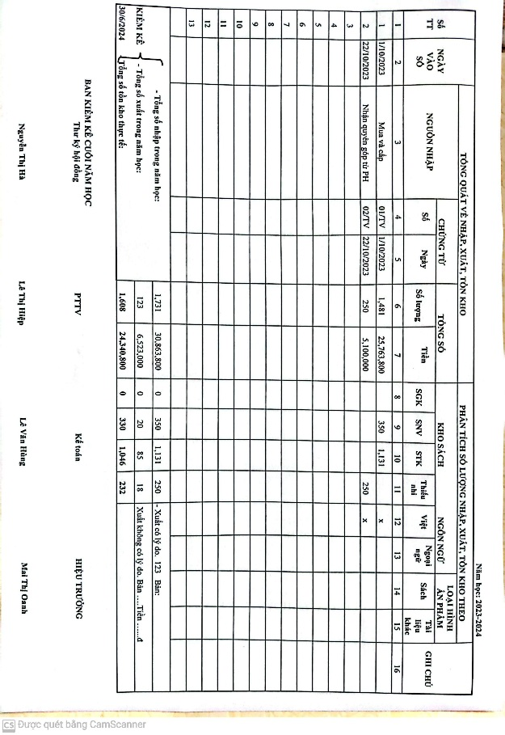
Bước 3: Vào sổ đăng kí tổng quát.

Slide 9
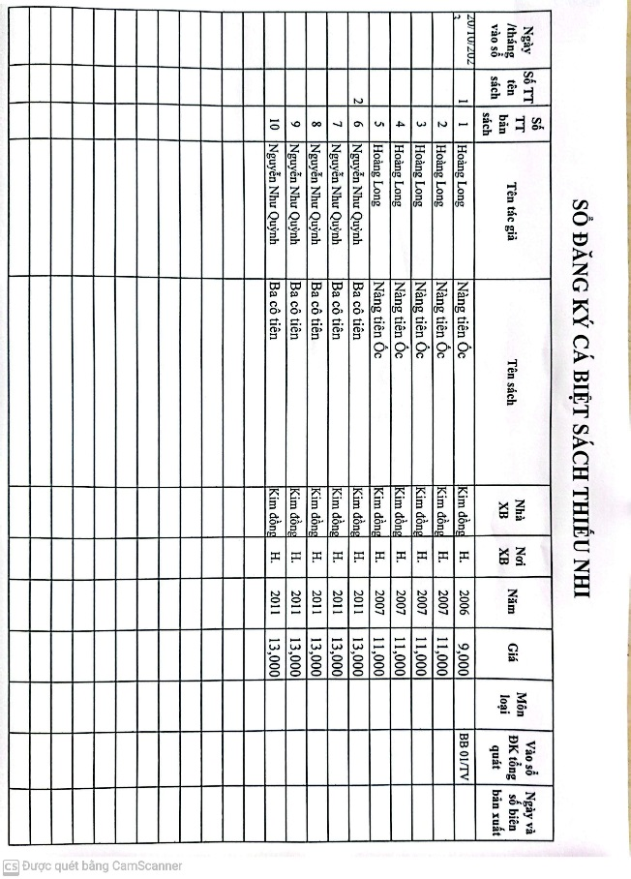
Bước 4: Vào sổ đăng kí cá biệt đối với sách thiếu nhi, sách nghiệp vụ.

Slide 10
Bước 5: Đóng dấu thư viện vào sách.
Dấu thư viện được đóng vào trang tên sách và trang 17
Yêu cầu: Đóng dấu thẳng tránh vênh dấu và đóng theo đúng quy định về vị trí con dấu.

Slide 11
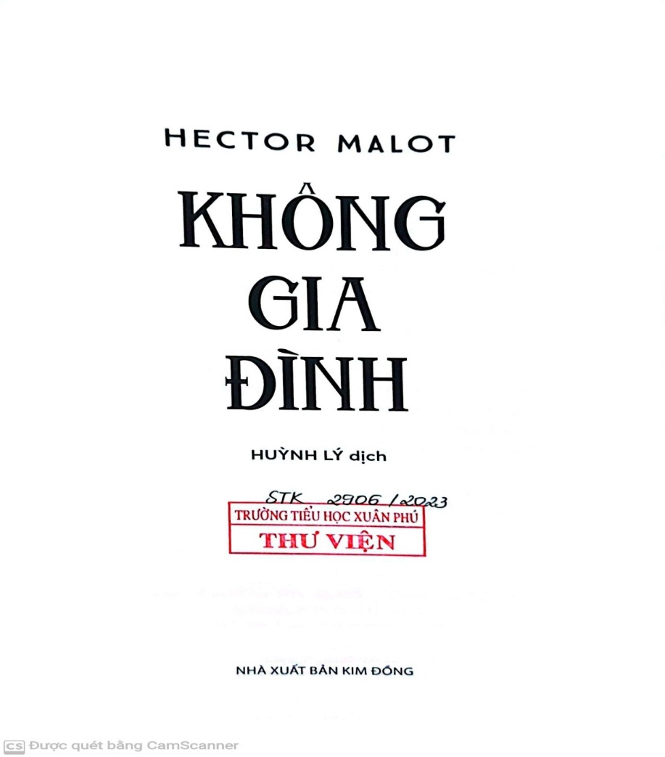
Bước 5: Đóng dấu thư viện vào sách.
- Trang tên sách: Vị trí đóng dấu là 1/3 cuốn sách từ dưới lên.

Slide 12
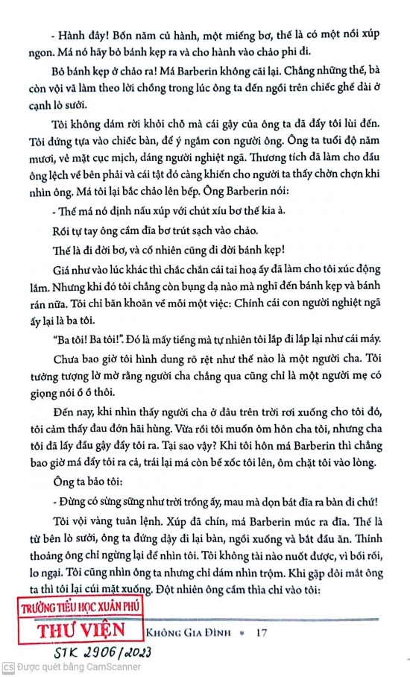
Bước 5: Đóng dấu thư viện vào sách.
- Trang 17: Vị trí đóng là góc trái phía dưới trang sách.

Slide 13
Bước 6, 7: Dán nhãn và Ghi ký hiệu
* Dán nhãn: Nhãn sách được dán vào góc trái phía trên cùng của cuốn sách
Kí hiệu ghi trên nhãn sách được quy định như sau:
KHXG
SĐKCB
+ VD: Đối với Sách thiếu nhi ta ghi kí hiệu: STN
01
+ VD: Đối với Sách nghiệp vụ ta ghi kí hiệu: SNV
01

Slide 14

Bước 6, 7: Dán nhãn và Ghi ký hiệu
Hình ảnh 1 cuốn sách đã được dán nhãn và ghi kí hiệu

Slide 15
Bước 6, 7: Dán nhãn và Ghi ký hiệu
* Ghi kí hiệu: Kí hiệu được ghi vào trang tên sách và trang 17. Có thể ghi 4 xung quanh của con dấu thư viện và không được ghi vào giữa con dấu.
Quy định như sau: KHXG SĐKCB / Năm nhập sách vào thư viện.
VD: STN 01 / 2023
Nghĩa là: Sách thiếu nhi, số đăng kí 01, nhập vào thư viện năm 2023.

Slide 16
Bước 6, 7: Dán nhãn và Ghi ký hiệu

Slide 17
Bước 8: Phân loại sách thiếu nhi theo mã màu.
HƯỚNG DẪN
PHÂN LOẠI SÁCH THEO TRÌNH ĐỘ ĐỌC
TRÌNH ĐỘ ĐỌC | ĐỘ PHỨC TẠP CỦA TỪ, CÂU | SỐ CÂU/TRANG | SỐ TỪ/CÂU* | NỘI DUNG | HÌNH ẢNH/TRANH MINH HỌA
Xanh lá | Có thể là từ đơn, từ ghép, nhóm từ hoặc câu ngắn theo cấu trúc đơn giản. | 0-2 câu/trang | 0-7 từ/câu | Khái niệm đơn giản; Không nhất thiết phải có cốt truyện cụ thể. Có thể chỉ là một chuỗi tranh về những sự vật hay hành động quen thuộc đối với trẻ. | Ít nhất 90% diện tích trang có tranh, hình ảnh minh họa; Tranh/hình ảnh minh họa phục vụ cho nội dung chính; Đơn giản, rõ ràng.
Đỏ | Câu đơn giản và hoàn chỉnh. | 1-3 câu/trang | 1-10 từ/câu | Khái niệm đơn giản; Các tình huống quen thuộc. | Ít nhất 70% diện tích trang có tranh/hình ảnh minh họa; Tranh/hình ảnh minh họa phục vụ cho nội dung chính.
Cam | Câu đơn giản, dài hơn (có thành phần phụ, trạng ngữ). | 2-5 câu/trang | 3-12 từ/câu | Những khái niệm quen thuộc hoặc những khái niêm mới, giúp học sinh mở rộng hiểu biết; Chuỗi các sự kiện/sự việc đơn giản. Cốt truyện đơn giản. | Ít nhất 60% trang có tranh/hình ảnh minh họa; Tranh/hình ảnh minh họa phục vụ cho nội dung chính nhưng có thể trừu tượng hơn hai trình độ trước.

Slide 18
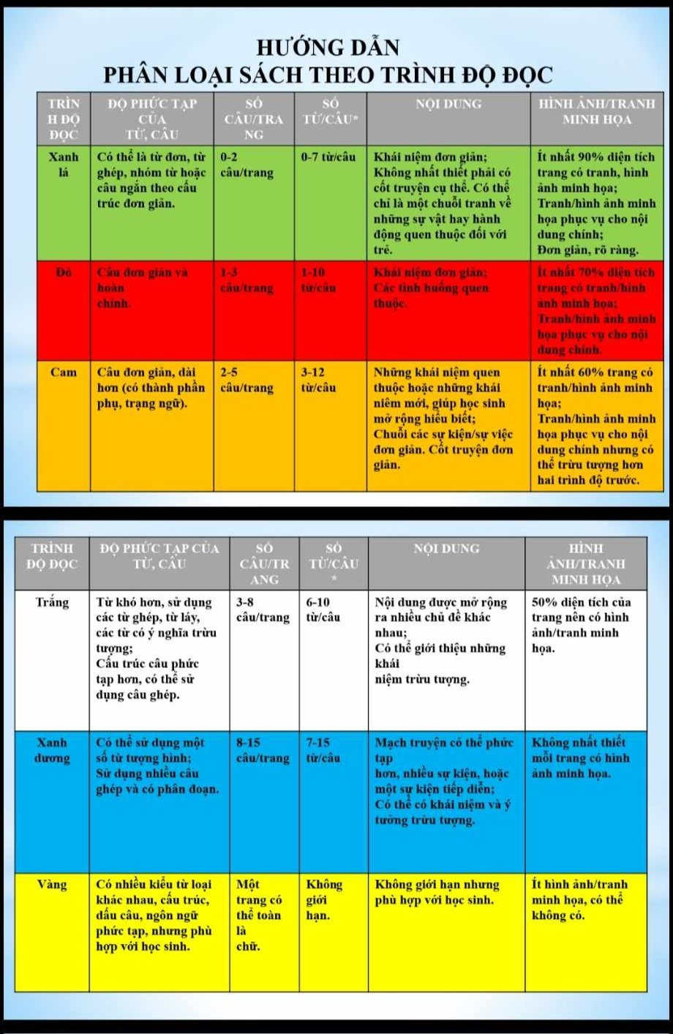

Slide 19
Màu đỏ: Tương ứng với bông hoa gắn số 2
Màu xanh lá: Tương ứng với bông hoa gắn số 1
1
2
Màu cam: Tương ứng với bông hoa gắn số 3
3

Slide 20
II. QUẢN LÝ HỒ SƠ THƯ VIỆN
1. Hồ sơ quản lý vốn tài liệu.
2. Hồ sơ tra cứu và tìm tin
3. Hồ sơ phục vụ bạn đọc
4. Các loại kế hoạch
5. Các loại báo cáo

Slide 21



1. Hồ sơ quản lý vốn tài liệu
1. Sổ đăng ký tổng quát
2. Sổ đăng ký cá biệt
2.1. Sổ đăng ký cá biệt sách nghiệp vụ
2.2. Sổ đăng ký sách thiếu nhi

Slide 22
4. Phiếu đăng ký báo – tạp chí
5. Biên bản nhập sách
6. Biên bản xuất sách
7. Biên bản kiểm kê: Thực hiện vào cuối tháng 6 hàng năm

Slide 23
2: Hồ sơ tra cứu và tìm tin
1. Lập danh mục theo số đăng ký cá biệt đối với kho sách thiếu nhi, sách nghiệp vụ,

Slide 24
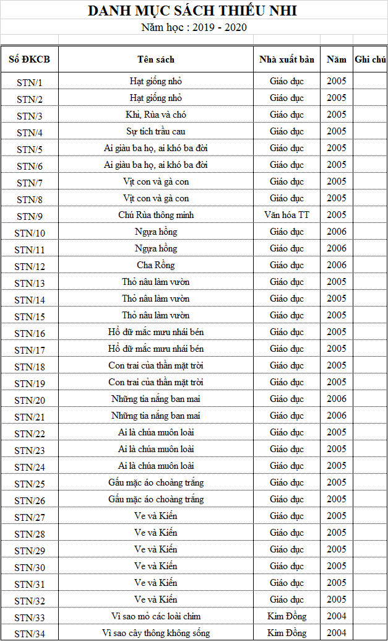

Slide 25

3: Hồ sơ phục vụ bạn đọc
- QĐ thành lập tổ CTV Thư viện.
- Sổ thống kê bạn đọc
- Sổ mượn sách của học sinh
- Sổ mượn sách của giáo viên

Slide 26
Thµnh lËp tæ c«ng t¸c TV:
+ Tổ trưởng: Hiệu trưởng hoặc phó hiệu trưởng
+ Tổ phó: Cán bộ phụ trách thư viện
Các thành viên: Các tổ trưởng hoặc khối trưởng chuyên môn, một số giáo viên chủ nhiệm lớp; Đại diện công đoàn, Đoàn Thanh niên; Đại diện hội cha mẹ học sinh các nhóm lớp.
Lưu ý: Ban hành quyết định vào đầu năm học sau khi được duyệt kế hoạch hoạt động Thư viện

Slide 27
4: CÁC LOẠI KẾ HOẠCH
+ Kế hoạch hoạt động thư viện ( Lập kế hoạch chi tiết từng tháng)
+ Kế hoạch mua sắm bổ sung cho kho sách thư viện ( Lập kế hoạch ngay từ đầu năm học)
+ Kế hoạch liên thông thư viện.
+ Xây dựng kế hoạch thư viện đạt chuẩn theo 16/2022/TT-BGDĐT ngày 22/11/2022. (Đối với những trường có kế hoạch công nhận chuẩn mới và công nhận lại)

Slide 28
5. CÁC LOẠI BÁO CÁO
1. Báo cáo hoạt động học kỳ I
2. Báo cáo tổng kết hoạt động thư viện

Slide 29
III. TỔ CHỨC HOẠT ĐỘNG THƯ VIỆN
1. Mục đích: Tổ chức HĐTV nhằm tăng cường, phát huy hiệu quả của TV trường mầm non, đáp ứng yêu cầu của CTPT 2018;
- Tạo ra sự thay đổi tích cực đối với sự tự tin của trẻ, khả năng học tập độc lập và tinh thần trách nhiệm về học tập của bản thân trẻ;
- Phát triển ngôn ngữ, trí tuệ cảm xúc, tư duy sáng tạo, năng lực tự học tự nghiên cứu; hình thành kỹ năng làm việc nhóm, kĩ năng giao tiếp thông qua các hoạt động thư viện;
- Xây dựng văn hóa đọc trong nhà trường và bước đầu lan tỏa tới gia đình, cộng đồng.

Slide 30
2. Yêu cầu:
Tổ chức hoạt động TV trong trường mầm non phải phù hợp với độ tuổi, tâm sinh lý của trẻ; đáp ứng nhu cầu hoạt dộng nuôi dưỡng, chăm sóc, giáo dục trẻ và yêu cầu giáo dục của giáo viên. Phù hợp với mục tiêu, nội dung giáo dục trong chương trình giáo dục mầm non. Đồng thời, thu hút được sự tham gia của gia đình, cộng đồng;
Môi trường tổ chức các hoạt động thư viện phải thân thiện, an toàn, dễ tiếp cận và đa dạng;
Trong quá trình thực hiện cần chú trọng đến việc hợp tác, liên thông giữa các thư viện và tổ chức khác để phát huy hiệu quả tài nguyên thông tin, tiện ích trong việc phục vụ người dùng tin.

Slide 31
3. Nội dung hoạt động Thư viện
3.1. Các hoạt động giới thiệu,hướng dẫn thực hiện nội quy và sử dụng các thiết bị dịch vụ trong thư viện.
- Vào đầu năm học, nhân viên phụ trách giới thiệu và hướng dẫn thực hiện nội quy và sử dụng các thiết bị dịch vụ trong thư viện: Thông hình ảnh, bảng biểu, sơ đồ minh họa rõ ràng, ngắn gọn, đầy đủ nội dung và dễ hiểu.
- Giới thiệu sách và tư vấn đọc sách phù hợp với trình độ đọc, độ tuổi, tâm sinh lý của trẻ cho GV và cha mẹ.
-Hướng dẫn tra cứu thông tin: Hiểu các biển chỉ dẫn, ký hiệu; cách tìm kiếm, tra cứu danh mục,…

Slide 32
3.2. Các hoạt động khuyến đọc, hình thành và phát triển thói quen đọc:
- Làm quen với sách tại thư viện, đọc sách tại thư viện, đọc sách ở không gian ngoài thư viện cùng cha mẹ và mượn sách về nhà.
- Tổ chức đọc sách tại thư viện cho trẻ. ( Hình thức đọc to nghe chung rất phù hợp với bậc mầm non).
- Kể chuyện hoặc chương trình ngoại khóa; Tổ chức hoạt động Ngày Sách và văn hóa đọc Việt Nam hàng năm.

Slide 33
3.3 Các hoạt động hỗ trợ học tập, kết nối
Vẽ, nặn, xé, cắt, dán,…
Tổ chức các Câu lạc bộ, các nhóm chia sẻ sách, tài liệu về truyền thống, văn hóa và lịch sử địa phương.
Chia sẻ hướng tới cộng đồng.

Slide 34




Xin kính chúc quý thầy cô mạnh khỏe, hạnh phúc và thành công trong công tác !

